Slide 1
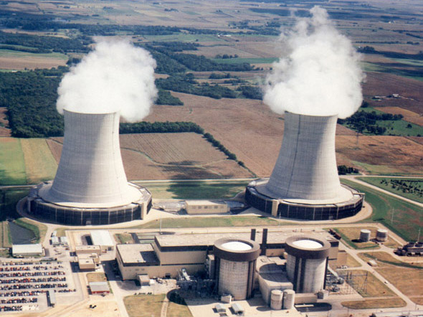
Chapter 3
WORK AND ENERGY

Slide 2
要点回顾
• 功的普遍公式 — 力与质点元位移标积的线积分
• 直角坐标系
将线积分转化成定积分
• 自然坐标系
计算功时，将计算投影到不同坐标轴上可使计算更加简便！
• 功率（Power） — 力在单位时间内所作的功

Slide 3
重力的功
万有引力的功
弹性力的功
摩擦力的功
——动能定理的微分形式
——动能定理的积分形式
质点系动能定理 —— 质点系统从一个状态变到另一状态，系统动能增量等于所有外力和内力对质点系作功的总和。

Slide 4
例1：传送机通过滑道将长L
、质量为M 的匀质物体以初速度
向右送上台面，物体前端在台面上滑动 S 距离
后停下来。已知滑道上摩擦可不计，物体与台面的摩擦系数为
, 而且
求：物体的初速度 ？
解：
X
设物体前端到达 x 处时，
摩擦力为
思考：尝试只采用牛顿运动定律求解
根据动能定理

Slide 5
例2：
长为l 的均质链条，部分置于水平面上，另一部分自然下垂, 已知链条与水平面间静摩擦系数为μ₀ , 滑动摩擦系数为μ
求：
(1)满足什么条件时，链条将开始滑动？
(2) 若下垂部分长度为b 时，链条自静止开始滑动，当链条末端刚刚滑离桌面时，其速度等于多少？
O
解：
(1) 以链条的水平部分为研究对象，设链条每单位长度的质量为ρ，沿铅垂向下取Oy 轴。
y
设链条下落长度 y =b₀ 时，处于临界状态
当 y >b₀ ，拉力大于最大静摩擦力时，链条将开始滑动。

Slide 6
(2) 以整个链条为研究对象，链条在运动过程中各部分之间相互作用的内力的功之和为零，
重力的功
当垂下的绳子的长度为y时，此时再向下移动dy
摩擦力的功
根据动能定理有
尝试用牛顿运动定律求

Slide 7
§3.4 势能 机械能守恒定律
一.保守力
如果力所做的功与路径无关，而只决定于物体的始末
相对位置，这样的力称为保守力。
保守力沿任意闭合路径一周所做的功为零。（证明）
a
d
b
例如重力、万有引力、弹性力都是保守力。
作功与路径有关的力称为非保守力。
c
例如: 摩擦力

Slide 8
例1 分析下述给定力场的保守性？
y
C
B
D
解：
A
构建质点的运动轨迹，
根据功的定义：
x
o
是保守力
不是保守力

Slide 9
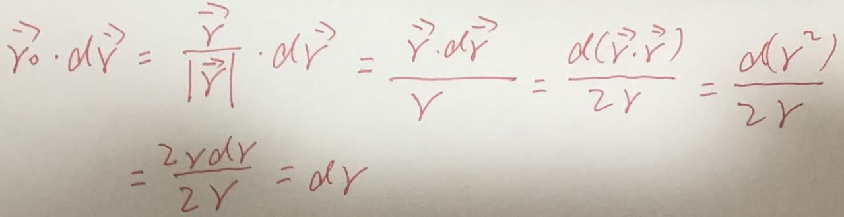
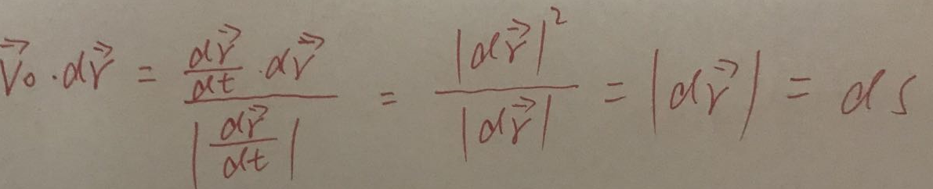
例2 质点在力的作用下，
由位置
运动到位置
路程为
，若两个力的函数分别为
为常数。分析它们的保守性？
解：
根据功的定义和保守力的性质
为保守力
推导类似动能定理的微分形式
为非保守力

Slide 10
二. 势能
在保守力场中
M
取：
(势能零点)
则（势能的定义） ：
M₀(选参考点)
势能是位置的函数，在数值上等于从 M 到 势能零点 保守力所做的功，该函数通常称作势能函数。
势能是系统具有的做功本领
Notes:
在保守力场（在任意点受保守力的作用），质点从A-->B，所做的功与路径无关，而只与这两点的位置有关。可引入一个只与位置有关的函数，B点的函数值减去A点的函数值，定义为从B -->A保守力所做的功，该函数就是势能函数。

Slide 11
讨论
（1）由于势能零点可以任意选取，所以某一点的势能值是相对的。
（2）势能增量：在保守力场中，质点从 M₁ → M₂ 位置，势能增量为
保守力场中任意两点间的势能差与势能零点选取无关。
质点在该过程中，保守力的功 A 等为
即在该过程中，保守力的功 A 等于质点在始末两位置势能增量的负值
微分形式

Slide 12
势能
保守力
非保守力没有对应的势能
势能
( 为势能零点)
保守力的功等于质点在始
末两位置势能增量的负值。

Slide 13
几种常见的势能
（势能定义）
z
1. 重力势能
y
O
x
势能零点：
M₀所在的XOY平面
2. 弹性势能
O
x
势能零点：
弹簧自然伸长时的O点

Slide 14
3. 万有引力势能
等势面
M
m
r
势能零点：
无穷远处
例1
在质量为M、半径为R、密度为ρ 的球体的万有引力场中
求（1）质点在球外任一点C 的万有引力势能；(2) 质点在球内任一点C 的万有引力势能
解（1）质点在球外任一点C ，与球心距离为x，
取无穷远处为势能零点
R
m
O
x
M

Slide 15
(2) 质点在球内任一点C，与 球心距离为 x
M
R
m
O
x

Slide 16
三. 势能曲线
（质点的势能与位置坐标的关系可以用图线表示出来）
r
E
O
O
z
O
x
重力势能
弹性势能
万有引力势能
势能零点？
方向？
从势能曲线能否得到
保守力的大小？

Slide 17
1. 由势能函数求保守力
2. 由势能曲线求保守力
势能曲线上某点斜率的负值，就是该点对应位置处质点所受的保守力。

Slide 18
解读势能曲线
A
C
E
x
B
（1）质点运动范围：
质点在（x₂→ x₃）内释放：
做往复振动
（2）平衡位置
B点：
稳定平衡位置
A、C点：
非稳定平衡位置

Slide 19
例2
是不是保守力?
解
一般采用 来判断
此处无法判断
如果是保守力，则存在一个势能E_{p}
另谋出路！
反证法：
不是保守力

Slide 20
判断力的保守性的一般方法
（方法一）一般采用 来判断
（方法二）
是力F 为保守力的充分必要条件！
思考：
是不是保守力?

Slide 21
四. 机械能守恒定律
对质点系:
机械能增量
当
机械能守恒定律
说明
(1) 守恒条件
(2) 守恒定律是对一个系统而言的
(3) 守恒是对整个过程而言的，不能只考虑始末两状态

Slide 22
§3.5 能量守恒定律
能量不能消失，也不能创造，只能从一种形式转换为另一种形式。对一个封闭系统来说，不论发生何种变化，各种形式的能量可以互相转换，但它们总和是一个常量。这一结论称为能量转换和守恒定律。
例如：利用水高度差推动水轮机转动，能使发电机发电，将机械能转换为电能。
电流通过电热器发热，把电能又转换为热能。
讨论
1. 能量守恒定律可以适用于任何变化过程
2. 功是能量交换或转换的一种度量
3. 机械能守恒定律是普遍的能量守恒定律在机械运动范围内的体现

Slide 23
例3
把一个物体从地球表面上沿铅垂方向以第二宇宙速度 v₀
发射出去，阻力忽略不计，
求
物体从地面飞行到与地心相距 nR_{e} 处经历的时间。
解
整个过程只有万有引力做功，故物体-地球系统机械能守恒
第二宇宙速度定义（刚刚能够逃离地球的引力）：

Slide 24
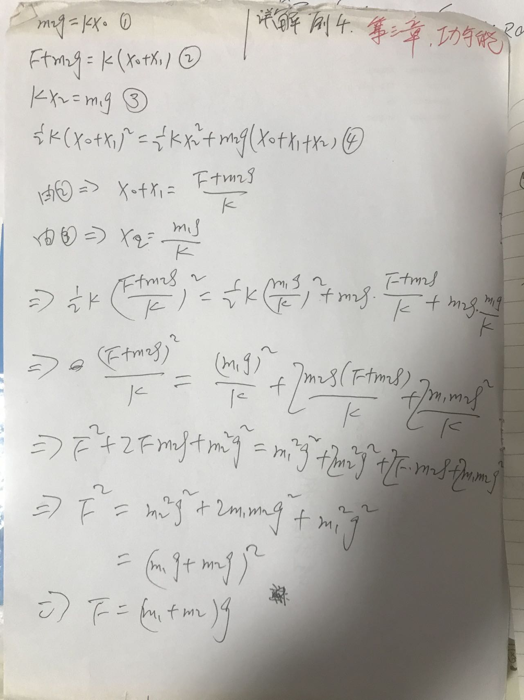
例4
用弹簧连接两个木板m₁ 、m₂ 放置在桌面上，弹簧压缩x₀ 。
求
给m₂ 上加多大的压力 F ,能使m₁离开桌面(在F撤除后)？
解
力F撤除后的整个过程只有保守力（重力+弹力）作功，机械能守恒
取图2中m₂的最低点为势能零点
联立上述四式可得
见黑板

Slide 25
一个质量为15g的子弹，以200米/秒的速度射入一固定的木板内，如阻力与射入木板的深度成正比，即
且
例5
求 子弹射入木板的深度。
m
解法一（动能定理）
以m为研究对象
建立坐标系ox
x
O
设射入深度为 l
由动能定理：

Slide 26
解法二（牛顿运动定律）
m
x
O
两种解法比较：

Slide 27
例6
质量为10kg的物体沿X轴无摩擦地运动，设t=0时物体位于原点，速度为零。试问物体在F＝3＋4x (N)作用下运动了3m时的速度是少？该力作功多少？
将力改成F=3+4t (N)，并运行了3秒钟，结果又如何？
解
（1）
？

Slide 28
（2）
？

Slide 29

天文学家首次找到超大质量黑洞撕裂恒星证据
The End

